Slide 1
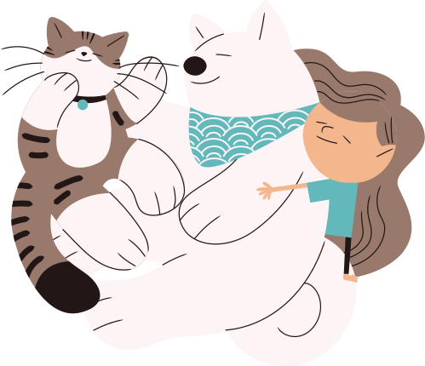
Walk
Buddy!!
João Paulo Vaz
Arnobio Lima
Felipe Assis
Pedro Henrique
Rafael Marcos

Slide 2
O que É o nosso projeto ?
Nosso projeto é um facilitador para donos de Pet.
O objetivo dele é fornecer uma plataforma que facilite o contato dos donos com passeadores.
O público alvo são donos de animais com
dificuldades de passear, devido a falta de tempo.

Slide 3
Motivações do projeto
Oferecer uma solução confiável para a necessidade de passeio dos animais.
Facilitar a vida dos donos de pets ocupados.
Geração de empregos na comunidade.

Slide 4
Impacto
Impacto na qualidade de vida dos animais , fazendo que eles recebam socialização e façam exercício ao mesmo tempo.
Haverá impacto social com a geração de empregos para profissionais da área.

Slide 5
Fluxo de telas
ProtÓtipo interativo

Slide 6
MINI MUNDO
Usuário que contem login e senha acessa o site da Walk Buddy como dono ou passeador em seguida faz login na sua conta como passeador ou dono de pet, utilizando o seu email e sua senha depois será redirecionado para a tela de passeador ou de dono.
Dono de pet pode cadastrar o seu animal com seu nome, idade, raça, necessidade especial, vacinação em dia, doença e perfil comportamental

Slide 7
MINI MUNDO
Passeador pode cadastrar um perfil para receber pedidos dando como informação: nome, endereço , email, telefone, senha
Dono de pet pode agendar um passeio com algum passeador informando a data, o horario, observaçoes sobre o passeio
Passeador pode aceitar um pedido de passeio com algum pet
Caso passeador aceite um passeio ele recebe o pagamento

Slide 8
MOdelagem de banco de dados
Entidades : Dono de pet , Pet , Passeador, Passeador
Atributos Dono de pet : nome, email, telefone, endereço senha.
Atributos Pet: nome, idade, raça, necessidade especial, vacinação em dia, doença e perfil comportamental.
Atributos Passeador : nome, email, telefone, endereco ,senha, avaliação.
Atributos Passeio : Data, horario, observaçoes, valor.

Slide 9
MOdelagem de banco de dados
Relacionamentos
Dono de pet tem um ou vários pets.
Dono de pet pode pedir varios passeio para um passeador
Passeador pode aceitar varios passeio de varios Dono de pet
Um Dono do pet avalia varios Passeador

Slide 10
Restrições: Os passeios só podem ser agendados em horários disponíveis pelos passeadores.

Slide 11
Sistema inteligente
Integração de sistemas inteligentes para fazer validação de que um pet esta sendo cadastrado na plataforma e não uma pessoa.
Integração de sistemas inteligentes para fazer a validação de que o passeador e um ser humano.

